Slide 1
Засоби і методи керування частотними характеристиками потужних ПНЧ
Виконав:
ст. гр. РЗ-14мі
Борсолюк Р. В.
Керівник:
к.т.н., доц. каф. ТКСТБ
Дрючин О. О.

Slide 2
Актуальність роботи
В останні роки зросла цікавість до потужних підсилювачів звукової частоти. Такі підсилювачі використовуються для озвучення великих приміщень, використовуються в складі концертного обладнання і т.д. Очевидно, що з ростом потужності до підсилювачів висуваються додаткові вимоги. Основними вимогами є рівень спотворень – як лінійних, так і нелінійних. Найбільш відомі роботи фірм Hitachi, Texas Instruments та Парк-Аудіо. Використання сучасних технологій не дозволяє досягти поставлених результатів (нелінійні спотворення - 1%, ККД – 85% ), що в кінцевому випадку не зможе задовільнити вимоги споживача. Таким чином спостерігається постійна тенденція кількості розробок для покращеня вищезгаданих параметрів.

Slide 3
Мета та задачі роботи
Метою даної магістерської роботи є розробка методу покращення основних технічних показників підсилювачів низької частоти за рахунок введення частотно – залежного зворотнього зв’язку з дискретним регулюванням.
Задачі, що розв’язуються в даній роботі
- Аналіз методів керування частотними характеристиками підсилювачів.
- Дослідження основних видів та енергетичних показників потужних ПНЧ.
- Розробити та провести електричні розрахунки блоків підсилювача з урахування оптимальних параметрів роботи вихідного каскаду.

Slide 4
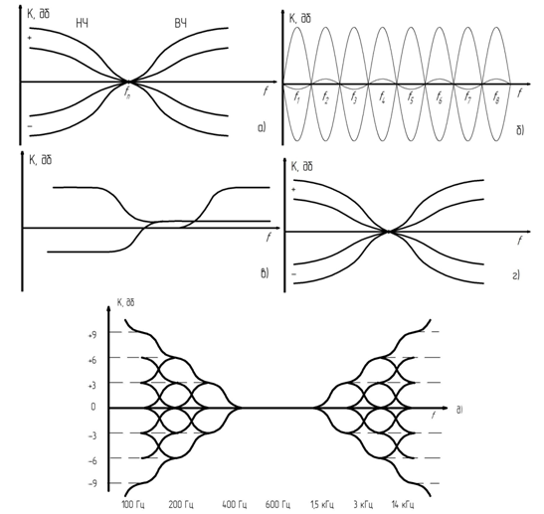
Методи регулювання АЧХ
Рисунок 1 – Методи регулювання АЧХ: а-метод Баксандалла, б-метод графічного еквалайзера,
в-метод ступінчастого регулювання,
г-метод регулювання нахилу АЧХ, д - метод багатоступінчастого регулювання.

Slide 5
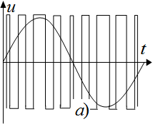
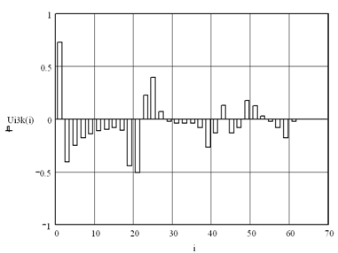
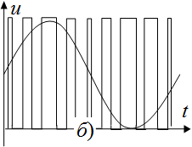
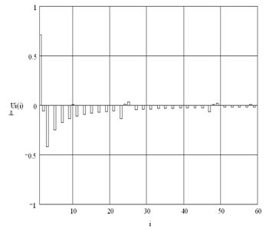
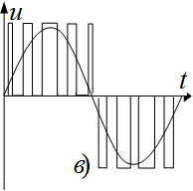
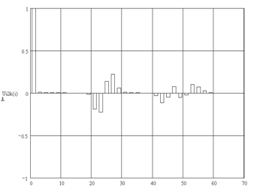
Гармонічний склад сигналу при різних видах ШІМ
Рисунок 2 – Види ШІМ: а) Однополярна двостороння, б) Двополярна одностороння
в) Двополярна двостороння

Slide 6
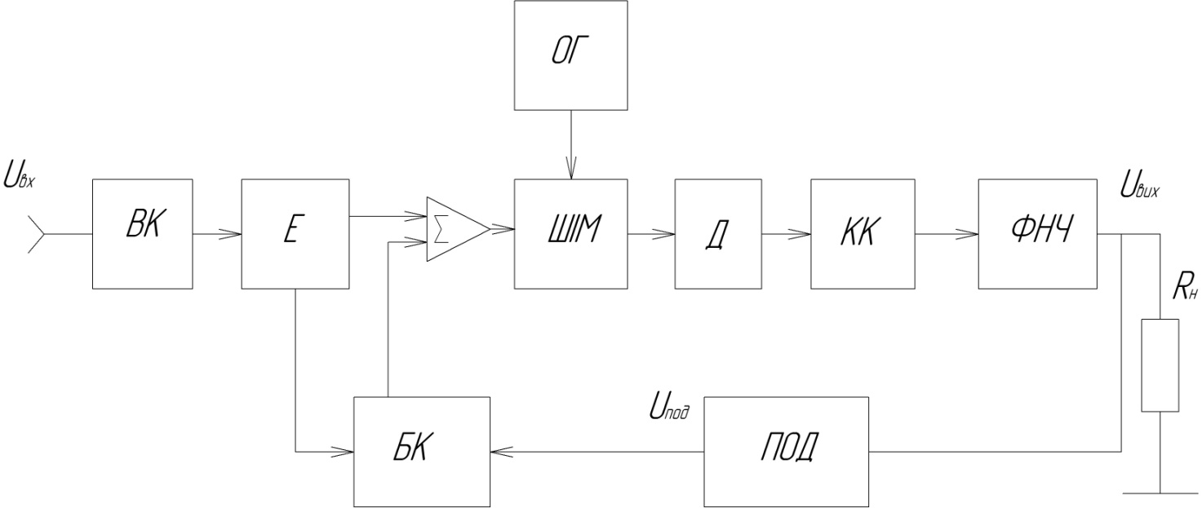
Структурна схема ПНЧ
Рисунок 3 – Структурна схема розробленого ПНЧ

Slide 7
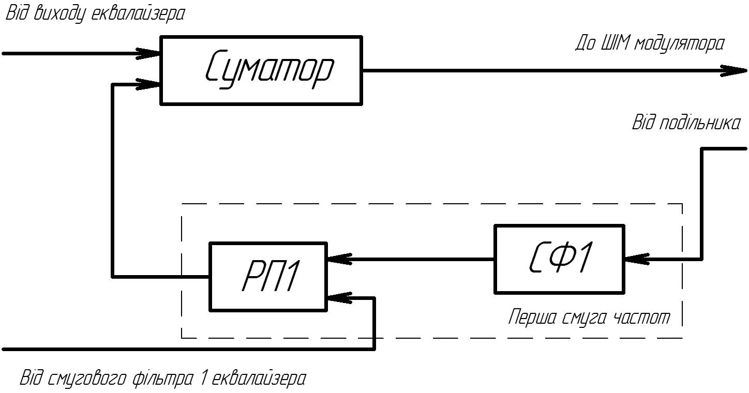
Структурна схема блоку регулювання
Рисунок 4 – Структурна схема однієї ланки блоку регулювання АЧХ

Slide 8
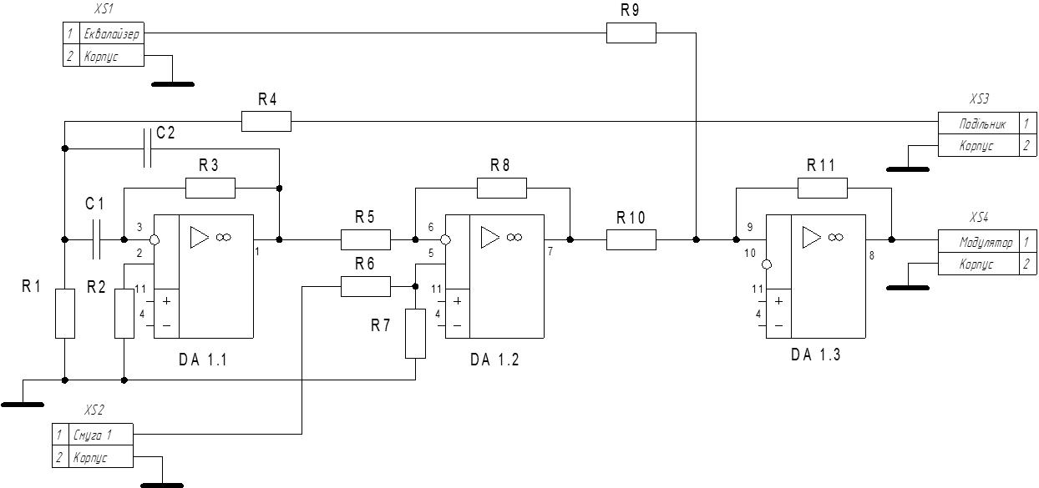
Електрична принципова схема блоку регулювання
Рисунок 5 – Електрична принципова схема блоку регулювання
для однієї смуги частот

Slide 9
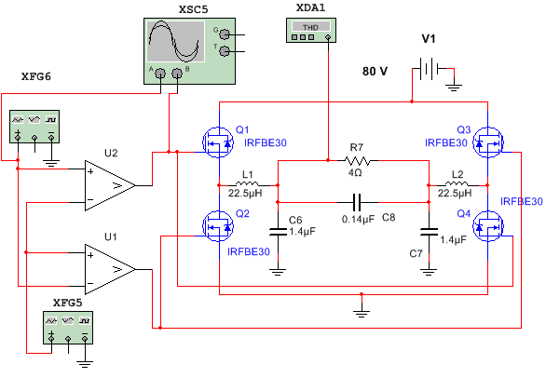
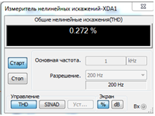
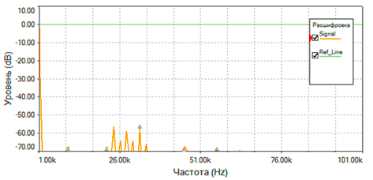
Моделювання вихідного каскаду
Рисунок 6 – Результати моделювання

Slide 10
Висновки
На основі аналізу основних структурних схемних рішень, структурних, електричних схем було зроблено комплексний підхід до вирішення поставлених задач – покращення енергетичних та частотних характеристик. Розроблена структурна та електрична принципова схема реалізації регулювання АЧХ. В процесі розробки вибрано оптимальний енергетичний режим роботи ШІМ та вихідного каскаду на основі дослідження спектрального складу різних видів широтно-імпульсної модуляції. Було досліджено інші роботи по побудові потужних ПНЧ, в обсяг роботи дослідження не увійшли.

